Slide 1

4 шага к успешной адаптации ребенка в детском саду

Slide 2

Шаг 1. Пересматриваем
режим дня ребенка

Slide 3
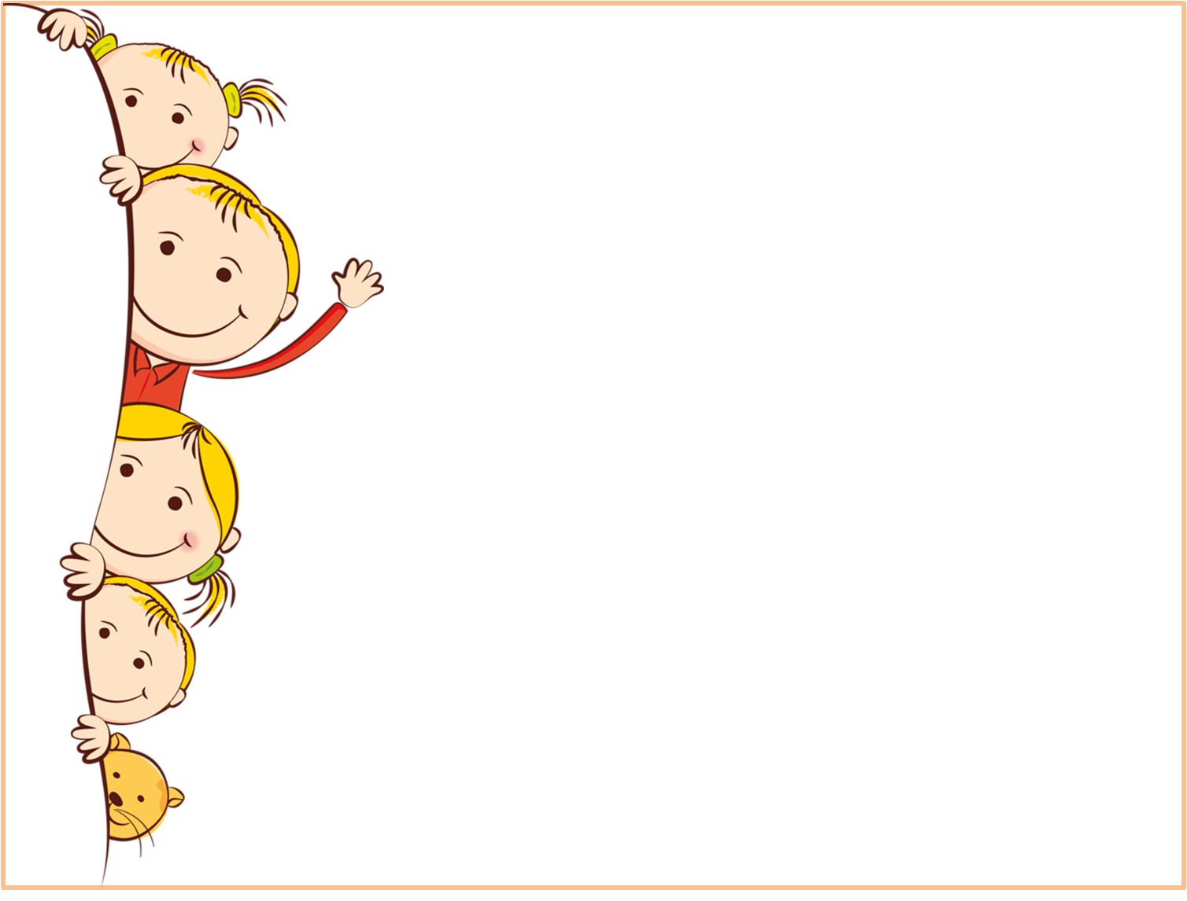
Постарайтесь заранее подстроить режим дня ребенка под тот, который он будет соблюдать в детском саду.

Slide 4
Шаг 2. Формируем полезные ритуалы

Slide 5
Придумайте ритуал прощания, который будет привычен для ребенка при расставании

Slide 6
Шаг 3. Делаем незнакомое знакомым

Slide 7
Заранее расскажите ребенку о том, что ждет его в детском саду

Slide 8
Шаг 4. Подготовка родителей

Slide 9
В период адаптации рядом с ребенком должен быть надежный взрослый, который будет спокойно реагировать на эмоциональные всплески ребенка.

Slide 10

Важно понимать, что подготовка к адаптации важна также, как и сама адаптация.

Slide 11
Спасибо за внимание!

